Slide 1
স্বাগতম

Slide 2
পরিচিতি
শিক্ষক পরিচিতি
নামঃ রোকসানা পারভীন
সহকারী শিক্ষক(গণিত)
কানাইয়া দারুচ্ছুন্নাহ দাখিল মাদ্রাসা।
গাজীপুর সদর, গাজিপুর।
জীববিজ্ঞান
নবম শ্রেণি
২য় অধ্যায়
সময় : ৪5 মিনিট

Slide 3
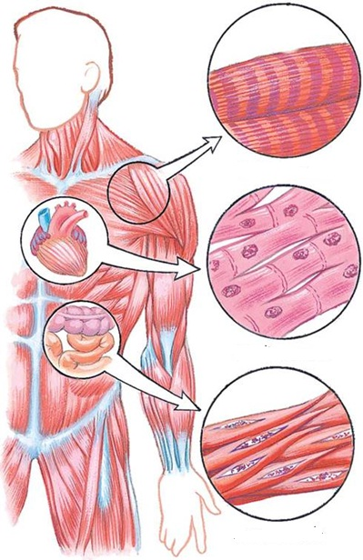
পেশী টিস্যু

Slide 4
এ পাঠ শেষে শিক্ষার্থীরা ---
1.পেশী টিস্যুর ধারনা বর্ণনা করতে পারবে
2.পেশী টিস্যুর প্রকারভেদ করতে পারবে
3.বিভিন্ন প্রকার পেশী টিস্যুর গঠন ব্যাখ্যা করতে পারবে ।

Slide 5
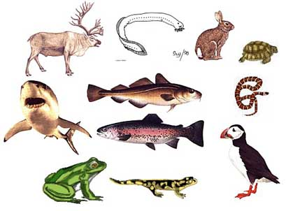
চিত্রে কী দেখতে পারছ ?
কর্ডাটা পর্বের প্রাণি
ভ্রূণ
ভ্রূণীয় কোষস্তর

Slide 6
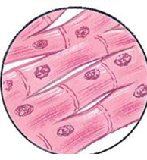
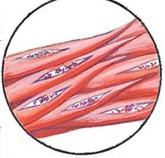
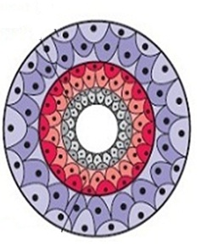
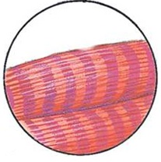
ভ্রূণীয় কোষস্তরের নামগুলো তোমরা বলতে পারবে ?
মেসোডার্ম থেকে কী উৎপন্ন হল ?
এক্টোডার্ম
পেশি টিস্যু কী ?
এন্ডোডার্ম
মেসোডার্ম

Slide 7
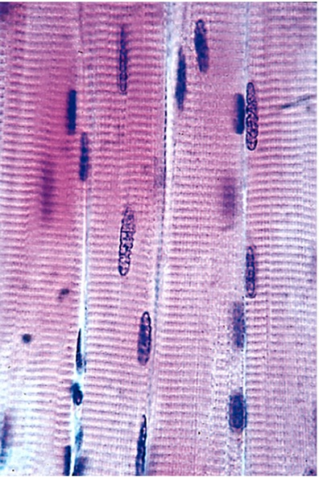
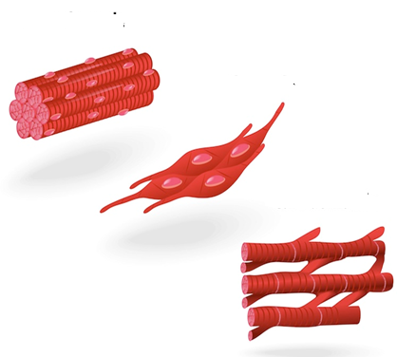
ভ্রূণ মেসোডার্ম থেকে তৈরি সংকোচন প্রসারণশীল বিশেষ ধরণের টিস্যুকে পেশী টিস্যু বলে ।
পেশীটিস্যুগুলো দেখতে কেমন ?
সরু,লম্বা ও তন্তুময় ।

Slide 8
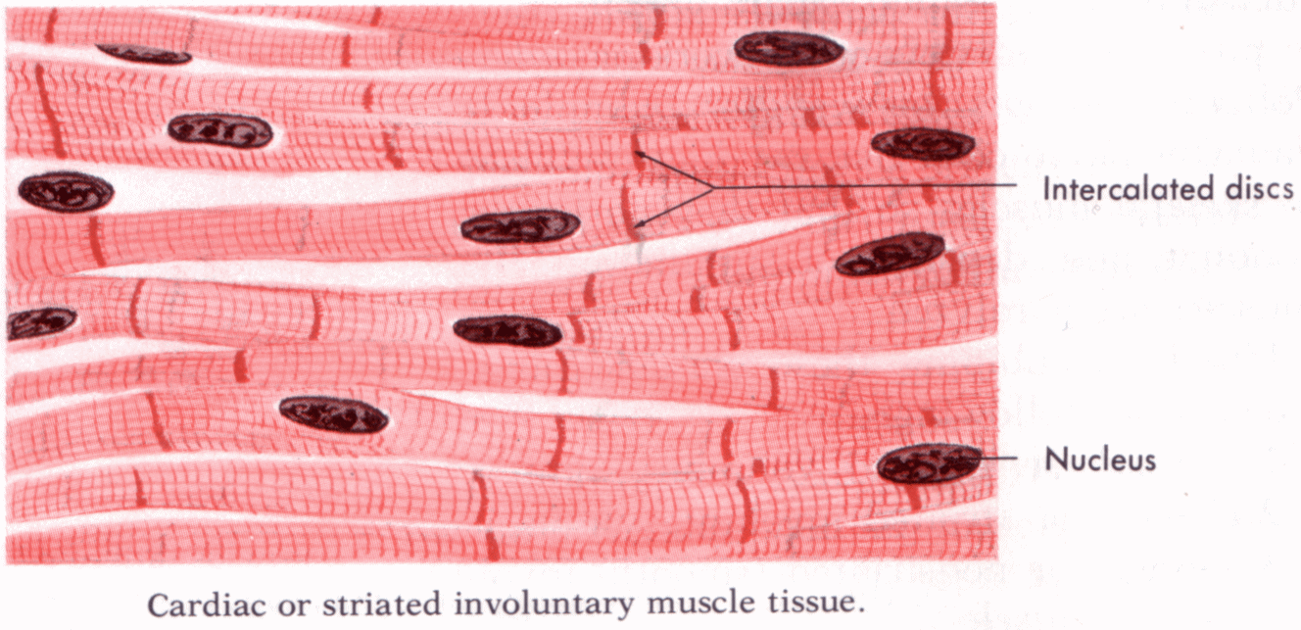
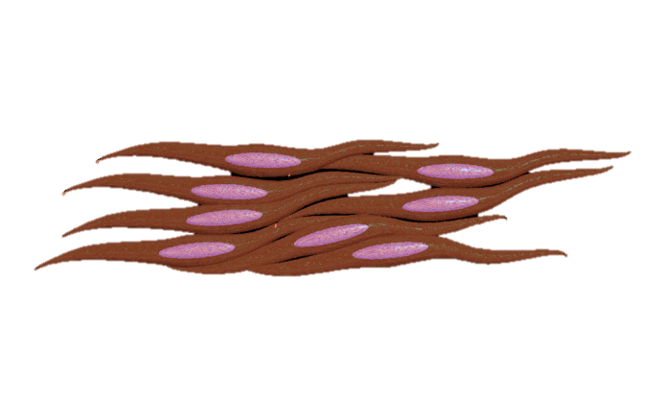
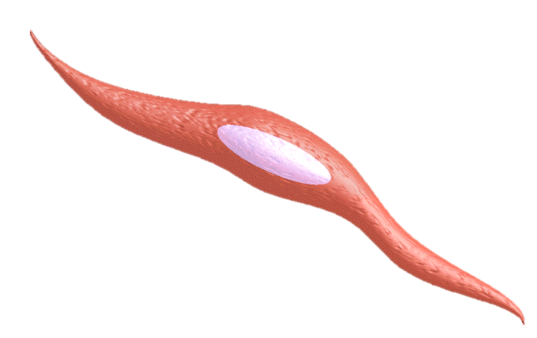
এই তন্তুগুলোকে আমরা কী বলতে পারি ?
ডোরাকাটা পেশীটিস্যু
মসৃণ পেশীটিস্যু

Slide 9
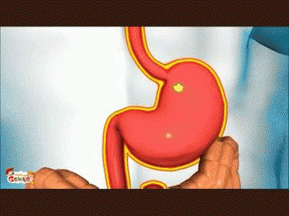
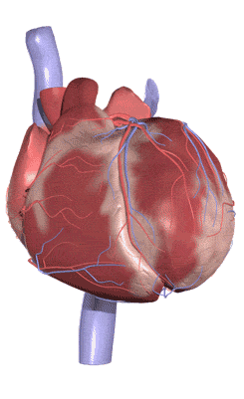
চিত্র দেখে পেশীটিস্যুগুলোর নাম বলতে পারবে ?
চিত্র দেখে বল অবস্থান,গঠন ও কাজের ভিত্তিতে পেশীটিস্যু কত প্রকার ?
অনৈচ্ছিক পেশী
হৃদপেশী
ঐচ্ছিক পেশী
তিন প্রকার

Slide 10
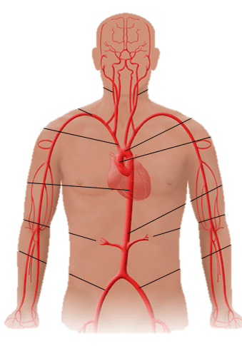
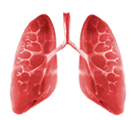
একক কাজ
সময়:4 মি.
1.চিত্র দেখে লিখ কোনটি কোন ধরণের পেশী টিস্যু ?
2.পেশীটিস্যুগুলোর চিত্র অংকন কর ?

Slide 11
চিত্রটি দেখে নিচের প্রশ্নগুলোর উত্তর দাও ?
ক
খ
গ
১।প্রাণির ইচ্ছানুয়ায়ী সংকুচিত ও প্রসারিত হতে পারে কোন চিত্রের টিস্যু ?
২। ক,খ ও গ এর টিস্যুগুলোর কোষগুলোর গঠন কেমন ?
৩। ক,খ ও গ এর টিস্যুগুলোর অবস্থান কোথায় ?

Slide 12
বাড়ির কাজ
আজকের আলোচিত পেশীটিস্যুগুলোর মধ্যে কোন পেশী টিস্যুর গুরুত্ব বেশী বলে তুমি মনে কর -উত্তরের স্বপক্ষে যুক্তি দাও ?

Slide 13
সবাই কে ধন্যবাদ।

